Slide 1

预防诈骗，共建无诈校园
全民协办反诈骗 天下无诈保平安
The whole people help to fight a gainst fraudhe whole people help to
fight against fraud The whole people help to fight
——2021级麻醉一班主题班会

Slide 2

目录
CONTENTS
1
电信诈骗含义、趋势
2
3
电信诈骗的类型
网络电信诈骗的类型
4
5
防范措施
新型电信网络诈骗

Slide 3
part.01
电信诈骗含义、趋势
全民协办反诈骗 天下无诈保平安
The whole people help to fight a gainst fraudhe whole people help to
fight against fraud The whole people help to fight

Slide 4

一、什么是电信诈骗
“电信诈骗”是指利用各类通讯工具、互联网平台，借助公共通信网络向手机、小灵通或其他短信接受设备发布虚假信息，并对其用户实施诈骗，进行非法侵占他人财物的行为。
犯罪分子 通过网络电话、短信途径，假冒公安、银行、电信等部门工作人员，谎称事主身份信息泄露被人冒用，诱骗事主将银行存款转入指定帐户“保护资金安全”达到诈骗目的。

Slide 5

二、电信诈骗的趋势
近年来，随着互联网的飞速发展，电子商务对日常生活已经无隙覆盖，越来越多的银行储户相继开通了网络电子商务交易平台，随之而来的钓鱼购票诈骗网站层出不穷，诈骗数额也逐渐增大，种类从早期的小额度网络购物诈骗涉及到大额度金融股票、黄金期货类诈骗，常常出现被害人帐户分文不剩，严重威胁居民人身财物安全。
随着网购的升温，出现了“刷信誉”返利等新型诈骗，20岁至30岁的年轻人日渐成为电信诈骗受害者的主力。

Slide 6
part.01
电信诈骗的类型
全民协办反诈骗 天下无诈保平安
The whole people help to fight a gainst fraudhe whole people help to
fight against fraud The whole people help to fight

Slide 7
1、利用任意显号软件诈骗
2、换账号汇款
犯罪分子使用任意显号软件，冒充电信局、公安局等单位工作人员随意拨打手机、固定电话，显示国家机关的热线号码、总机号码，以受害人电话欠费、被他人盗用身份涉嫌犯罪，以没收受害人银行存款进行威胁恫吓，骗取受害人汇转资金到指定帐户。
如果您准备汇款时收到：“我手机没电了（卡坏了），或我原来的帐号不用了，请把款打入此帐户，**行，***，户名***”的短信时，就容易不加识别地把钱款打入骗子的账号中。
警方提示：收到此类短信，要立即与朋友（生意伙伴）电话联系核实确认，不要轻易转账汇款。
PPT下载 http://www.1ppt.com/xiazai/

Slide 8

3、子女要求汇钱
如您有儿女在外读书、工作，收到“爸妈，我的钱包手机被偷了（我出了点意外现在医院），等钱急用，请速汇款***元到我的朋友***卡上，切记要快”。
警方提示：遇到这样的情况，通过以下途径核实真伪：直接打电话给子女求证，有时不法分子会有特殊方法干扰子女电话，使其处于停机或者关机状态，这时可以打电话给子女的单位领导、同事、老师、同学求证。

Slide 9
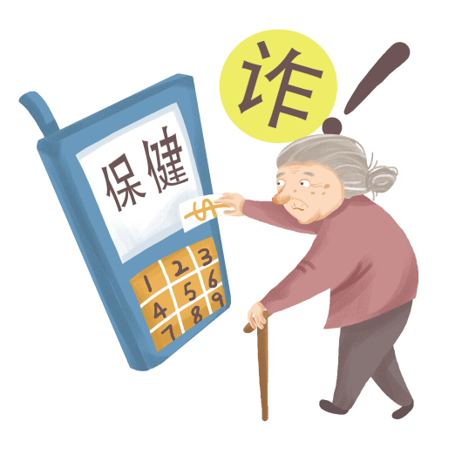
4、银行卡消费
相信很多人收到过这样短信：“尊敬的银行卡用户：您于*月*日在**商场刷卡消费*元整，将在您的帐户中扣除，如有疑问请咨询银联中心***”。如果您一时心急，拨打了短信中的提示电话进行咨询，那么您很有可能被冒充银联中心、公安经侦部门的骗子连环设套，将银行卡中的钱款转入所谓的“安全帐户”或被套取账号、密码而遭受损失。
警方提示：遇此情况，请与各银行固定客服电话联系（各大银行卡背面多数印有发卡行固定24小时热线服务电话，各种陌生电信提示的银行、银联联系电话均系骗子设定的陷阱），并拨打110电话报警。

Slide 10

5、高薪急聘员工
接到“**饭店招专职员工，性别不限，体健貌端、年龄18-45岁，月薪过万元。咨询***经理”的短信，一旦与其联系，即可能被骗子以“预收服装费、面试费、保证金”等名义诈骗。
警方提示：若要想找工作，一定要通过当地正规经营的人才交流中心、劳务公司等正规的职业介绍单位，千万不要轻信所谓的“高薪”，此类短信均为诈骗短信。

Slide 11
6、无偿提供低息贷款
“我公司在本市为资金短缺者提供贷款，月息3%，无需担保，请致电***经理”。
警方提示：此类短信，是骗子利用在银根紧缩的背景下，一些企业和个人急需周转资金的心理，以低息贷款诱人上钩，然后以预付利息名义骗钱。

Slide 12

7、诱使回电“骗取”话费
一是诱使对方回电听歌，“赚”取高额话费，常见短信为“您的朋友13*********为您点播了一首歌曲，一次表达他的思念和祝福，请拨打9****收听；二是使用“呼通即停”手段（指电话呼出后被叫方仅响铃1声即自动挂断），诱使您回电，“赚”取高额话费，如收到0941或0951的未接电话，一回拨即收费500元。
警方提示：广大手机用户不要轻信来历不明的各种电话语音提示，不能按照提示透露个人账户资料。

Slide 13
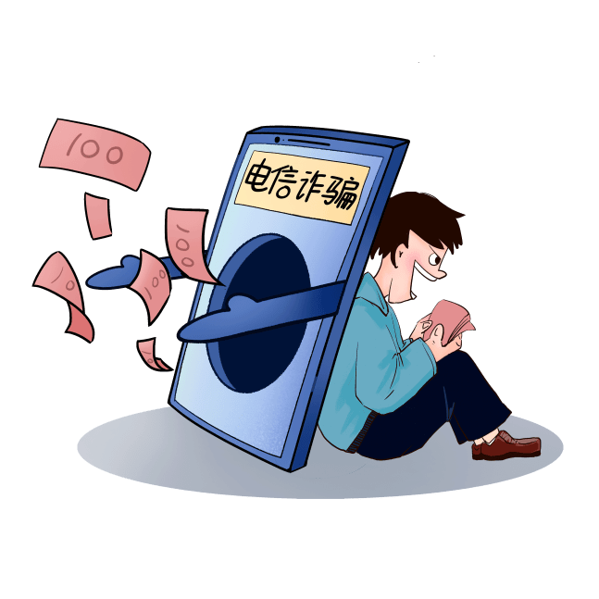
8、虚构二手商品转让交易信息诈骗
犯罪分子通过互联网、手机短信发布极具诱惑力的二手车、二手电脑等转让信息，一旦事主遇其联系，即以“缴纳定金”、“交易税手续费”等方式骗取钱财。
警方提示：不要轻信异常优惠的商品信息，如有购买二手车等需求，在进行交易时，请向相关工商部门认真核实提供商品的商家的真实情况，并尽量采取“货到付款”方式进行交易。

Slide 14

9、诱使关机实施诈骗
通过骗取对方亲朋电话并通过短信诱使对方关机，如“你好，移动公司现在对您的手机进行线路检测，请您暂时关闭手机3个小时”；然后在对方关机时以“在外出事故”、“生病急需手术”等事由诈骗对方亲友。
警方提示：用户在接到所谓因线路检修、公安机关真查办案需要而要求其手机关机的信息时，切勿相信，应及时拨打“110”电话咨询求助；家属在接到“亲人在外出车祸”等内容的电话时，切勿未经核实就按对方要求汇款，而应及时与亲人联系上后再视情处理，发现可疑立即拨打110报警。

Slide 15

10、虚构购房、购车退税诈骗
信息内容为“国家税务总局（或**汽车公司）房产（或车辆）交易（或购置）税收政策调整，你的房产（或汽车）可以办理交易税（购置税）退税，详情请咨询***********。一旦事主与其联系，往往容易在不明不白的情况下，以种种借口诱骗到ATM机上实施转账操作，将卡内存款转入骗子指定帐户。
警方提示：在接到陌生电话或短信时，要冷静分析，不要轻信，如果国家真有退税政策出台，一定会通过新闻媒体报道，并通过相关部门书面告知，绝不会通过电话或短信告知。

Slide 16
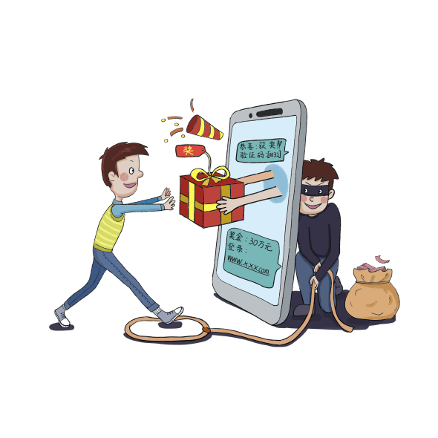
11、虚构个股走势以提供信息炒股分红为由实施诈骗
犯罪分子以某某证券公司名义通过互联网、电话、短信等方式散发虚假个股内幕信息及走势，甚至制作虚假网页，以提供资金炒股分红名义，骗取股民将资金转入其账户实施诈骗。
警方提示：不要轻信来源不明的所谓个股内部消息，更不要轻易往指定账户汇入资金。

Slide 17

12、虚构绑架事实诈骗
谎称事主亲人被绑架，并有一名同伙在边上假装事主亲人大声呼救，要求速汇赎金。部分事主因惊慌失措而上当受骗。
警方提示：遇到此类情况，家属不要惊慌，应立即设法与亲属取得联系，并拨打110电话报警。

Slide 18

13、ATM机虚假告示诈骗
犯罪分子预先堵塞ATM机出卡口，并在ATM机上粘贴虚假服务热线告示，诱使银行卡用户在卡被吞后与其联系，套取密码，待用户离开后到ATM机取出银行卡，盗取用户卡内现金。
警方提示：遇到银行卡被ATM机吞卡的情况后不要轻易与陌生电话联系，更不能透露银行卡信息，应及时与该银行固定客服电话联系，寻求帮助。

Slide 19
14、虚假中奖诈骗
方式主要分三种：
警方提示：目前，我国官方发行的彩票对奖方式仅为各彩票发行站点兑奖和地市级彩票管理局兑奖两种，任何邮寄或电话抽奖均为诈骗。另外，各大公司的有奖酬宾活动或抽奖活动一般采取电视抽奖、现场抽奖或到公司现场兑奖等方式进行，所需的“个人所得税”等各种税费均已从奖金中直接扣除，所谓“手机抽奖”、“网络抽奖”等均为诈骗陷阱。
01
03
预先大批量印刷精美的虚假中奖刮刮卡，通过信件邮寄或雇人投递发送；
通过互联网发送。受害人一旦与犯罪分子联系兑奖，即以“需先汇个人所得税”、“公证费”、“转账手续费”等各种理由要求受害人汇钱，达到诈骗目的。
02
通过手机短信发送；

Slide 20

15、冒充亲友诈骗
犯罪分子先打电话联系受害人，让受害人猜猜我是谁，顺势称是其亲友，并将于近日来看望。后又以途中发生急事（如：车祸善后、就医、嫖娼被抓缴纳罚款）需要资金为由，让受害人向其提供的帐户上汇款。
16、捡钱、捡贵重物品已邮寄回家，需要分红给同行的人诈骗
利用事主家中在外务工或是出差的时候，冒充事主亲朋子女短信或电话给事主说捡到几万元现金已经邮寄回家，但是同行的人要求分一部分钱，自己身上又没那么多钱，为了获得更大的便宜，让事主先给其打款，把要求分红的同行人安抚好，以免事情败露。事主往往有贪图便宜的思想，从而去银行汇钱。

Slide 21

17、冒充教育局工作人员退学费为由诈骗
该类诈骗嫌疑人冒充受害人子女上学所在地教育局工作人员，以退补学费等理由诱骗受害人去自动取款机上操作，最终将受害人钱转走。
18、重金求子诈骗
骗子冒充单身富婆，在网上或者杂志上发布寻觅男性伴侣，如果成功怀孕给予巨额好处费，受害人联系骗子后会被要求汇保密费、见面费、车费等费用实施诈骗。

Slide 22

19、“低价购名车”诈骗
此类诈骗犯罪中，不法分子主要利用事主贪图便宜的心理，向事主发送低价出售二手名车等虚假信息，短信内容一般为：“本集团有九成新套牌走私名车（而出售价格只是市场价的零头）出售”。待被害人拨打联系电话想要购买时，不法分子提出必须交定金、托运费等费用才能进一步办理，要求其向提供的账户汇款，从而达到诈骗的目的。

Slide 23
part.01
网络电信诈骗的类型
全民协办反诈骗 天下无诈保平安
The whole people help to fight a gainst fraudhe whole people help to
fight against fraud The whole people help to fight

Slide 24
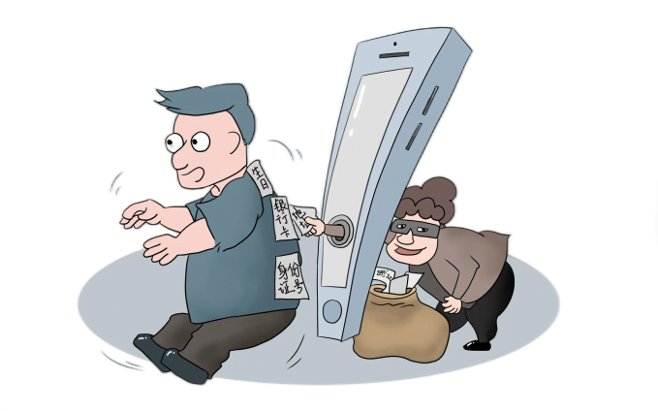
中奖诈骗
犯罪分子通常以“系统信息”、 “XX官网”、“客服”等名义向上网人发送虚假中奖信息，吸引上网人点击登录其创建的虚假信息网站，以需交纳手续费、保证金、个人所得税等理由实施诈骗。
网上购物诈骗
犯罪分子通过自身创建的电子商务网站或利用虚假的身份信息在提供交易的知名大型商务网站，如“淘宝网”等进行注册，然后在网上推出“超低价”、“二手货”、“免税货”等虚假内容吸引网上消费者。

Slide 25

利用软件盗取银行卡密码
犯罪嫌疑人多是在购物网站搭识被害人，以低价销售为名，诱导被害人前往事先准备好的钓鱼网站，以支付商品定金为名，点击其钓鱼网站上的银行假链接，盗取被害人银行卡号及密码，对被害人银行卡内资金进行转帐。

Slide 26
盗取QQ号借款类
QQ系统消息诈骗类
很多网民习惯利用腾讯QQ提供的分组功能对所有好友进行分类。如：“家人”、“同事”、“同学”等组别。同时，为了便于记忆，甚至会将好友网名通过备注的方式更改为其原名或二人之间的关系。如“大哥”、“妹妹”等。犯罪分子通过各种方法盗取QQ账号、邮箱账号后，会根据其备注的关系亲密程度，以有急事为由向对方提出几千或上万元的汇款转账。
QQ是中国网民普遍使用的即时通讯工具之一，在方便、快捷的同时，其成本低廉、隐蔽性强的特点也被一些不法分子利用从事违法犯罪活动。犯罪分子利用一种叫“QQ假消息诈骗器”的病毒，这种病毒可以模拟腾讯QQ系统消息弹出中奖窗口，让人真假难辨。

Slide 27

常见的网络招聘陷阱有：
一
二
“网赚”信息发布，多为招聘网络推广员、调查问卷、打字员、信息回复员等，区域不限。
是捏造或者假冒知名公司发布招聘信息，多为招聘模具工学徒、电工学徒等，要求求职者前来面试、培训等，实为骗取财物或进行不法活动。
三
四
虚假电子商务公司招聘，求职者无需工作经验、无需限制工作时间工作地点，就能轻松赚大钱。
如果出现企业一次招聘过百员工，岗位从总经理到属下员工一线贯穿，招聘工种多样、薪水诱人，如果不是新公司成立，那么极有可能是传销组织招聘。

Slide 28

网络贷款诈骗
犯罪嫌疑人通过网络里发布可为资金短缺者提供无担保“贷款”的广告，受害人通过电话与其联系上后，犯罪嫌疑人骗取受害人身份信息和银行卡信息，然后通过注册“苏宁易付”支付账号将受害人卡内钱财消费，从而达到行骗目的。
虚构股票个股走势的诈骗
嫌疑人以某某证券公司（多以XX(如上海等)某某证券公司）的名义，通过互联网、电话、短信的方式散发虚构的个股内幕消息和个股走势，实行会员制，按照会员等级收取一定费用。若指定的个股走势碰巧吻合，则再以索要咨询费并许诺将继续提供个股内幕消息或走势的方式实施诈骗。

Slide 29

发布出售特价飞机票或者火车票的信息实施诈骗
犯罪嫌疑人在网络上发布该类信息后，一旦事主与其联系后，便以需要订金等形式要求被害人汇款，从而实施诈骗。该类诈骗主要集中在节假日等乘车、飞机高峰期。事主预定机票时一定要在正规网站预定。

Slide 30
part.01
新型电信网络诈骗
全民协办反诈骗 天下无诈保平安
The whole people help to fight a gainst fraudhe whole people help to
fight against fraud The whole people help to fight

Slide 31
通缉令诈骗
不法分子以“通缉令”等其他方式，以“执法人员”或者其他工作人员要求受害人付罚款等方式诈骗。此种诈骗利用了被害人，恐惧的心里。一旦听到有关部门之类的信息，也不管消息的真实与否
索取验证码
此类诈骗不法分子利用改号软件，将电话号码“伪装”成了银行的客服电话，利用持卡人希望提升额度的需求，让持卡人放松戒备上当受骗。交易过程中，受害人被诱导提供了交易必需的各种信息，通过了银行的安全验证，因此银行便默认为持卡人本人交易，无法做出有效的识别和拦截。

Slide 32

“综艺节目”诈骗
不法分子以热门综艺节目《奔跑吧兄弟》等综艺节目中奖为名进行诈骗案件。犯罪分子利用人们的侥幸心理,称被各种综艺节目抽中为场外幸运观众,利用群众对节目的认可,以缴纳手续费、保证金、税费等为由,要求被害人向指定账户汇款实施诈骗。
“网络兼职”诈骗
网络骗子们制作了“刷钻”、“打字”等高薪虚假兼职信息，以此作为诱饵期盼人们上当交钱。

Slide 33

秒杀诈骗
01/ 不法分子以正规公司或组织名义进行诈骗，以正规公司或组织的名义进行诈骗则多是制作一个假网站，发布大量低价物品“秒杀”广告，通过谎称受害人“秒杀”商品成功等信息，让受害人向其指定的账户打款，骗取财物。
02/通过制作大量的“秒杀”钓鱼网站骗取财物，手段为通过制作与某个知名网站相似的网站诱骗受害者进入，受害人一旦在该网站页面填写银行账户、密码等信息，财产安全就会受到威胁，此类骗局常假冒银行支付网站或大型支付平台作案。
03/通过大量发布“秒杀”广告，骗取网民登陆点击其制作的网站，并在网站中暗藏了木马病毒的“秒杀器”软件，通过木马病毒控制受害者的电脑，进而盗窃个人及企业的相关信息。
04/有部分专玩猫腻的“秒杀”网站，为的是欺骗网友充值购买“秒杀币”或者代替网络消费者代秒某些商品等一系列“代秒”行为，骗取网民的钱财。

Slide 34

“关键词”诈骗
不良分子“关键词”这一网络平台，虚构有买家愿意高价收购受害人所持有的“关键词”，诱骗受害人出高价制作所谓的APP客户端、注册有关域名等相关项目，数额在几万元至几百万元不等。
出售考试作弊工具或考试答案类诈骗
骗子以各种考试为契机，向考生及家长发送手机短信，内容“2012年公务员独家呈现，考场原题+答案，内部渠道，通过率100%，QQ:************”。如考生及家长加此QQ为好友，对方会发送一个网站供您浏览，此网站内容极具欺骗性，考生及家长易受骗“入套”。

Slide 35

淘宝网店代刷信誉类诈骗
此类案件受害人多是20-30岁左右的年轻人，骗子抓住受害人爱上网又急于赚钱的心理特征，通过两种手段进行诈骗：
第一种是以“淘宝店主提供刷信誉及刷钻”为名，后以收取服务费、保证金等，让店主直接转账汇款，以此诈骗;
第二种是以提供为淘宝网店代刷信誉兼职，谎称受害人购买其钓鱼网站上的卡点，并给予好评以提升网店信誉，然后退还本金并获取1%-5%的提成为理由，从中诈骗受害人的购物款。

Slide 36
part.01
防范措施
全民协办反诈骗 天下无诈保平安
The whole people help to fight a gainst fraudhe whole people help to
fight against fraud The whole people help to fight

Slide 37

装国家反诈APP
1、公、检、法机关作为执法部门是绝对不会使用电话方式对所谓的涉嫌犯罪、“电话欠费”等问题进行处理的。因此，绝对不要相信此类骗术，防止上当
2、如果您接到陌生人电话，一定要先确认对方身份，不要主动猜测对方是谁，在没有确实弄清对方是谁的情况下，更不要盲目答应对方的要求。

Slide 38

装国家反诈APP
3、有些犯罪嫌疑人能通过非法途径获取事主孩子或亲友的电话、姓名等信息，因此，在电话中有时能明确说出事主孩子电话或姓名，以强化事主对此事的相信程度，使事主在恐慌失措中上当受骗。当您接到此类电话时，不要慌张，要通过拔打孩子的电话或与其同学、朋友、学校联系等其它方式，证实情况。
4、凡以入会、提成为名义让股民交钱后为股民提供优质股票信息的、公司和网站均属非法。请不要相信虚假公司或机构及网站上标榜的优厚回报的虚假宣传，防上犯罪分子用“钓鱼”的方式行骗。

Slide 39

装国家反诈APP
5、请您坚信无端的中奖信都是诈骗分子设置的骗局
6、任何陌生人通过电话、短信要求您对自己的存款进行银行转账、汇款的，或者声称为您提供安全账户为您的存款进行保护的，请一概不要相信，防止受骗。

Slide 40

装国家反诈APP
7、近来电信诈骗犯罪嫌疑人利用特殊计算机软件能模拟各类电话号码，在事主电话上能显示事主家人手机以及政府有关职能部门的电话号码，使接电话事主误以真。对此，请您遇到陌生人打来电话时，一定要冷静、沉稳、思考，特别是涉及钱款转账时，要立即停止，把好最后一道防范关口。
8、对老年人的银行卡进行转账限制，比如每天只能转账10000元、20000元或50000元等等。

Slide 41
补救措施
一是一旦汇款后发现自己被骗了，可以在第一时间拨打中国银联专线：95516请求协助；
二是及时拨打110报警或向附近派出所报案；
三是看对方的账户是哪家银行的，然后用电话拨打该银行的客服电话，输入你汇款的目标账号(犯罪分子的账号)，在提示输入密码时连续5次输入错误，这时该账号会自动锁定，时间是24小时，这宝贵的24小时将使犯罪分子无法将钱转移，避免了损失扩大，也为警方侦查破案提供了时间；
四是为防止犯罪分子用网上银行转账，及时登录该银行的网上银行，登录时输入目标账号(犯罪分子的账号)，密码连续输错5次，该账号网银将被锁定24小时（超过凌晨零点重复进行）；
五是及时和你汇款的银行柜台联系，将被骗的情况向银行工作人员反映，要求协助。

Slide 42
预防诈骗，共建无诈校园
全民协办反诈骗 天下无诈保平安
The whole people help to fight a gainst fraudhe whole people help to
fight against fraud The whole people help to fight
——2021级麻醉一班主题班会

Slide 43
案例
2022年4月2日晚上22点，第三临床学院本科金同学在宿舍逛闲鱼想买一台PS5游戏机，看到有个闲鱼商家在卖便宜的，留言中说可以加QQ联系，于是加了对方的QQ，在QQ上对方发了一个伪装成闲鱼官方的链接给金同学，让金同学付款，金同学觉得是官方的，于是就支付宝付款给了，后在闲鱼上未找到交易记录，后意识被骗，打支付宝官方客服希望冻结对方账户，后支付宝客服建议周同学去报警，于是打电话报警。一共被骗2500元。该同学3月21日安装国家反诈中心APP,但没有及时升级。班级反诈宣传员长期不转发反诈信息，只是偶尔转发一次。
2022年4月16日下午4点左右，护理本科班钱同学在交易猫平台上架了一个游戏帖号。18时40分一人通过此平台联系钱同学，让钱同学加其QQ，在协商之后，此人称已购买，并发送购买成功的截图，此时交易猫客服亦发送短信让钱同学联系客服订购签署过户协议，随后，此人发送一张带二维码的截图给钱同学，与客服联系之后，客服让钱同学交付2000元抵押担保资金，且说无法取消交易，否则有严重后果，期间此人也一直在催促钱同学（此人在19:38 19:43 19：53 20:22分别拨打语音通话催促，说我未处理好，是违约交易，构成犯罪，客服亦说将处罚20000违约金，并发送交易猫违反协议后果截图）迫于压力，同意了支付，客服让钱同学下载网易大神APP购买寄售点，之后客服称超时，且资金被冻结，需要重新支付2000元。2000元支付之后，客服无法联系，知道被骗。被骗金额2000元。
该同学2021年9月安装国家反诈中心APP，已开启预警功能，班级反诈宣传员董瑞长期认真转发反诈信息。

Slide 44
案例
我校第三起案例几乎是4月16日我校第二起被骗案例的翻版。
4月22日中午，第一临床学院本科班钱同学在闲鱼上发布了游戏账号的买卖，买家关注钱同学并在他的主页写上了关注钱同学是想买钱同学的账号，并附上了他的QQ号码。然后，钱同学加了他的QQ之后，他让钱同学在转转平台上发布一个相同的商品信息，并让钱同学分享给他，钱同学按他说的做了之后他发来一张付款截图，和另外一张二维码，并让钱同学用微信等软件扫描二维码与客服联系，钱同学在微信中扫描了二维码，出现的是一个聊天界面（划出去再点进去就没有了聊天记录），客服表示钱同学需要交2000元的类似于保证金的东西，说买家已经交了，如果钱同学不交将面临20000元的违约金，在QQ上，钱同学问了买家，买家发来一张付款2000元的截图，钱同学信以为真，先支付了三笔294元，这时由于微信的限制（多次支付相同数额的钱），无法再通过微信扫码付款，这时客服说通过京东来付款，客服发来电脑端登录的二维码并在钱同学的购物车内添加了两件总计价值2000元的沃尔玛超市卡并在微信扫码的聊天界面中发出来了付款二维码，付完2000元之后隔了一小会儿，客服表示要再交5000元激活放款服务，钱同学反应过来是诈骗，并立刻报警。被骗金额2882元。
该同学2022年3月14日安装国家反诈中心APP，已开启预警功能，班级反诈宣传员长期认真转发反诈信息。

Slide 45
案例
5867元被骗！我校第四起诈骗案。被骗人为人文社科学院本科班女生金某。
4月26日中午，对方通过闲鱼网站和我联系，说有收藏宝贝返6块钱的活动，我做了一次之后对方问我要不要继续，继续的话要下载一个叫京东咚咚的软件，通过这个软件接单，之后她推荐我做刷单任务，介绍了一个派单员给我，我问他钱款有没有保障，这是什么平台，她说他们有系统的银行管理账号，资金有保障，我在网上也搜索到了京东咚咚这个平台，于是我就接了第一单，一开始做的刷单都会返款，金额在几百以内，但是后来我接了一个3连单，要做满3单才能返款，这个3连单到了第二单的时候金额是2099，我跟她说我没有这么多钱，她说没有做完3连单就不能接下一单，之前的钱也不能返回来。我又跟之前闲鱼上找我的人说这个单金额太大了，我没那么多钱，她说只要做完钱就会返回来，做完就可以了。我再次问她我的钱有没有保障，她说有，如果商家没有返款是可以打消费者热线投诉的。于是我就做完第二单，但是第三单的金额是6090，我再次跟那个人说没有那么多钱，她说她可以借我钱，帮我完成那个任务。她说只有3000能借我，要我自己凑剩下的3090，我迫切想要把这件事结束，于是凑了3090，跟她说可以了。这个接单任务是把商家的银行账号给我，然后直接把钱打到商家账户。我把商家的账户发给她，但是她要求我先付款，截图给她，才会帮我付剩下的款。我担心她骗我，于是先把钱打到自己的账户，把支付截图p成商家的截图发给她，她看了之后就付了剩下的钱，我提交到系统之后，系统说已经核对到3000元入账，于是我就把剩下的钱打进去了。但是在那之后他说这个任务是要拍4件商品，每件商品单价6090，我还要再拍三件，就是要再付1万8。我意识到不对劲，我跟那个借我钱的人说还要再付1万8，她一开始很生气，怪我没告诉她有4件商品，后来又说我们一起凑钱做完这个任务，她让我再凑五千，剩下的她去想办法。但我已经认为自己受到了诈骗，于是决定告诉辅导员。被骗金额5867元。

Slide 46
案例
2022 年 6 月 19 日 13 时许接到指挥中心派警称：报警人在赣州市蓉江新区赣南医学院宿舍楼被骗了，报称：其于 6 月 19 日 10 时接到一个自称是京东客服的电话（0023490126090,0023490100512）， 称由于京东工作人员失误导致将报警人的账号登记成了代理商户，代理商户每年需要向京东公司缴纳 6000 元的代理费，报警人为了取消这个业务，于是根据对方的要求将银行卡里的钱转账到对方提供的账号以便解除代理商业务，报警人一共转账了 57086 元，分两次转账到对方提供的两个银行账号上，第一次通过自己的中国工商银行网银转账到对方的中国邮政储蓄银行 54086 元；第二次通过自己的中国建设银行网银转账到对方的中国银行 3000 元，随后京东工作人员还要求其在转账，报警人称其没有钱了，然后京东工作人员称必须还要转账， 不然就解除不了，报警人这时才发现被骗了，损失金额 57086 元。
基础医学院本科班学生金某被网络诈骗2000元。
临床同学李某因换新手机，QQ账号转接存在漏洞。在8月28日被盗号。诈骗份子冒充李某给李某的老乡金某发消息称李某在医院做手术，因微信限支付次数，未能缴费4500给医院，要金某发银行卡号给她打入4500再由金某的微信缴费。因先前暑假李某就因身体原因住院做手术，金某头脑发热信以为真，又以诈骗份子借不同银行账户转钱手续时间需要2～4个小时为由，要金某先凑钱给她，因诈骗和网络安全意识薄弱，金某没有多想十分着急和其宿舍张某和尹某通过支付宝攒了2000元打给犯罪份子。后来联系的时候，李某已把账号找回，得知被不法分子诈骗。损失金额 2000 元。

Slide 47
全班同学签署赣南医学院反诈防骗承诺书

